Slide 1
3D Shoes Model WebSite - 최종 발표 -
김태욱, 강준성, 박형근, 박종현, 노일환

Slide 2
작품 개요 및 달성 여부
목적 및 개요
: 기존에 다른 2D WebSite에는 없었던, 3D Model이나 2.5D요소들을 집어넣어, 웹 사이트 자체에 생동감과 더욱 풍부한 경험(시각적인 부분)을 제공하고자 개발을 하게 되었습니다.
달성 여부
: 전체적으로 원하는 고자 하는 바를 이루었다. (feat. 졸업작품 설문)

Slide 3
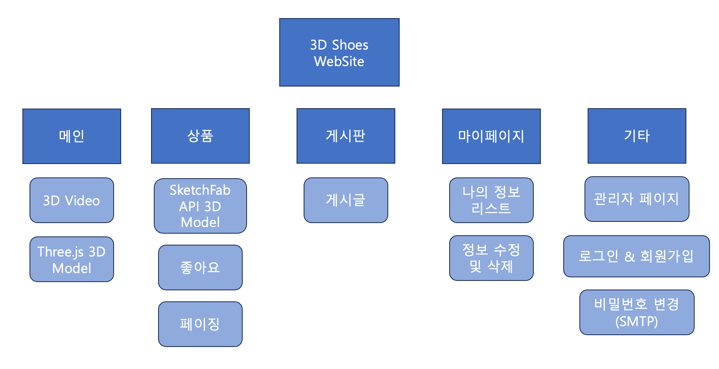
작품 구조도

Slide 4
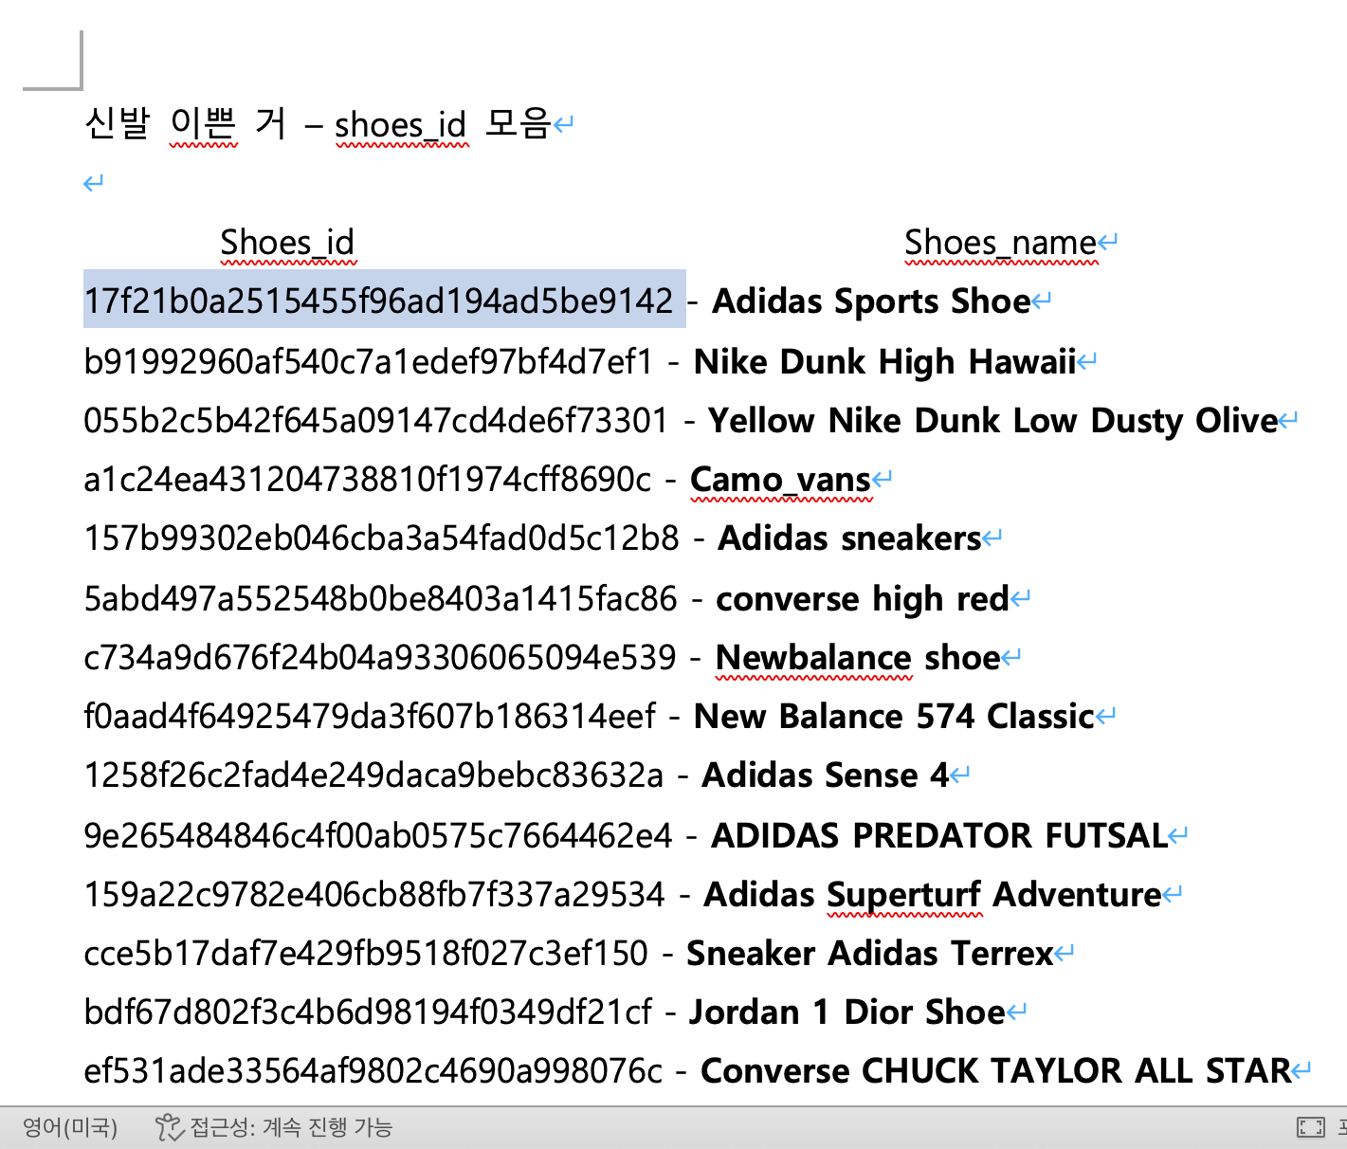
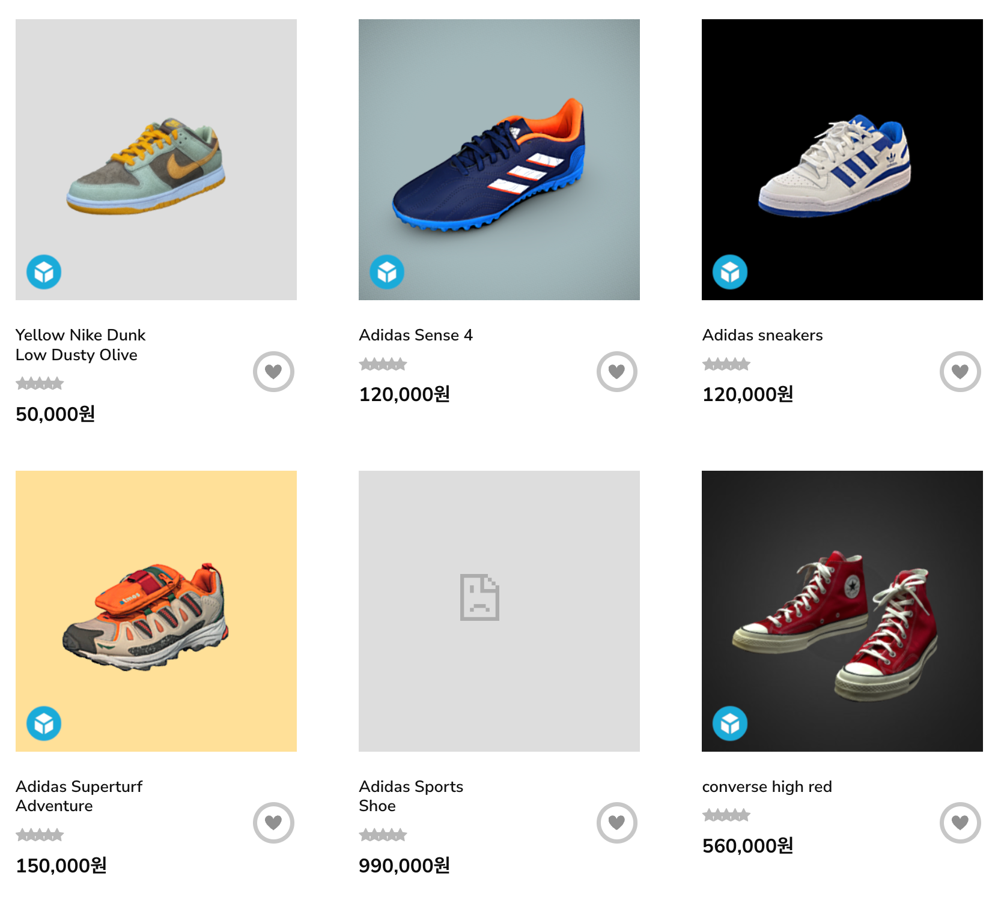
트러블 슈팅
데이터를 옮기는 과정 중,
3D Model Shoes ID를 더블클릭 하여 DB에 넣는 과정 중에 공백이 발생
→ 그로인해 SketchFab API의 URL이 제대로 작동하지 않아서 display가 되지 않았다.

Slide 5
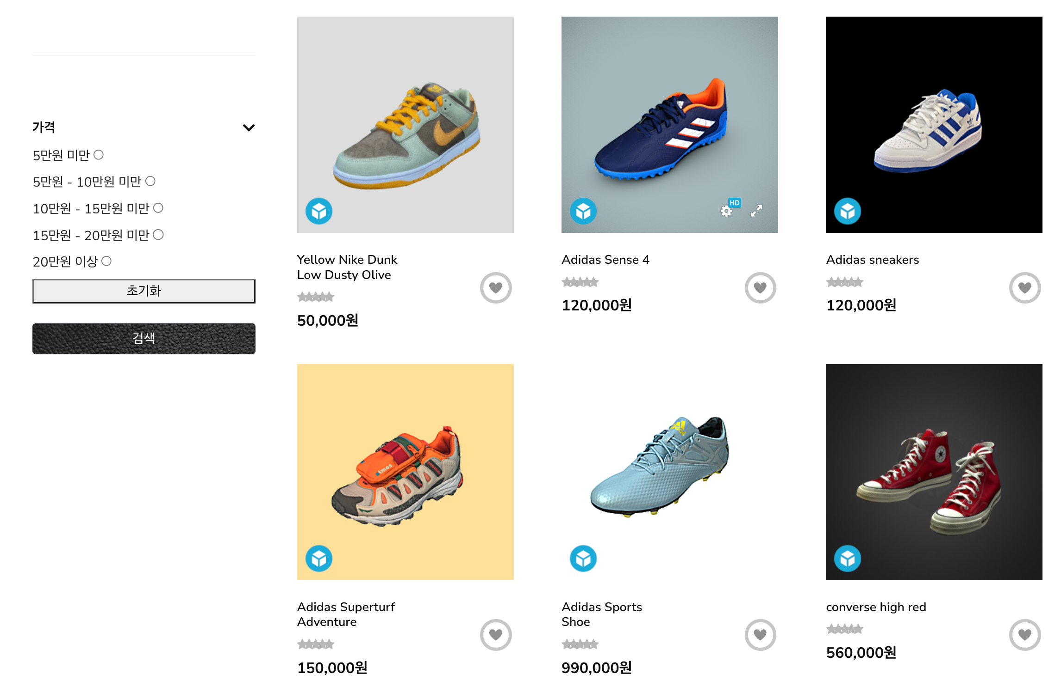
주요 기능 및 기술 1
SketchFab API를 이용한 3D Model display
필터기능

Slide 6
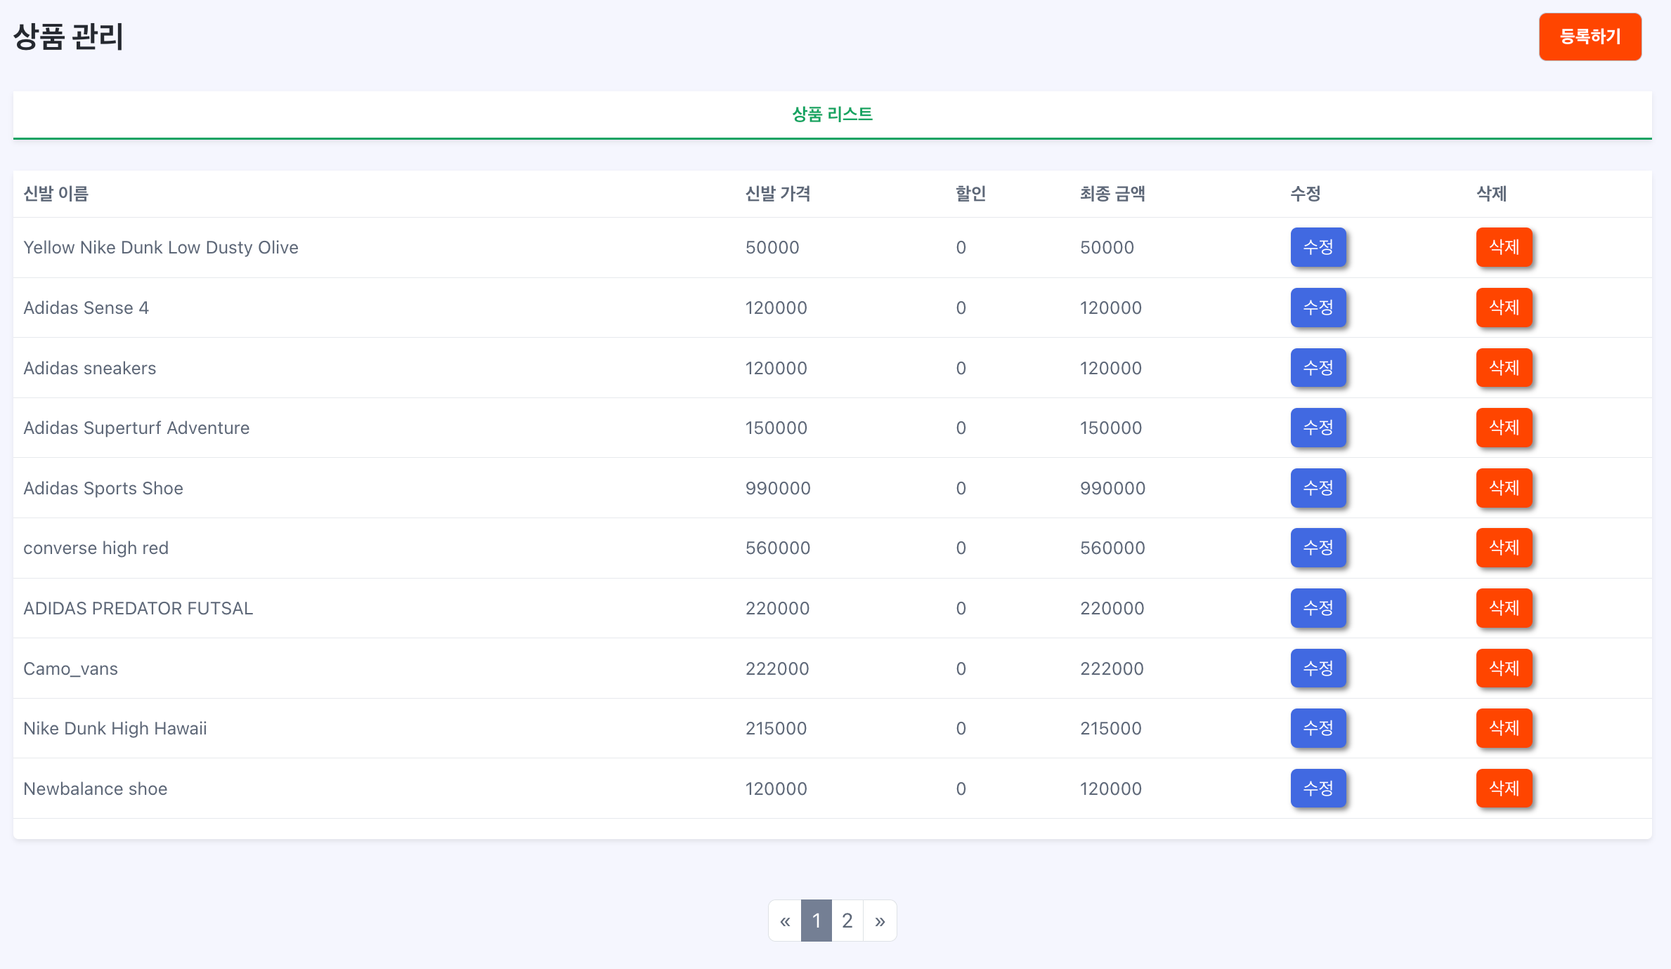
주요 기능 및 기술 2
신발의 CRUD 기능

Slide 7
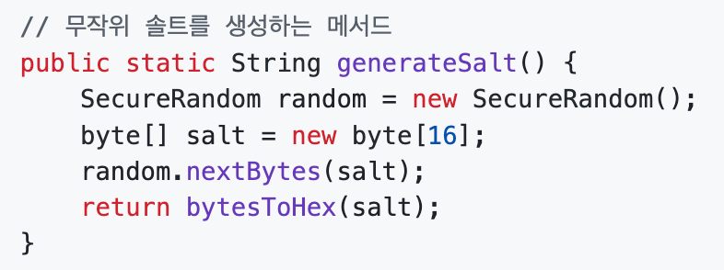

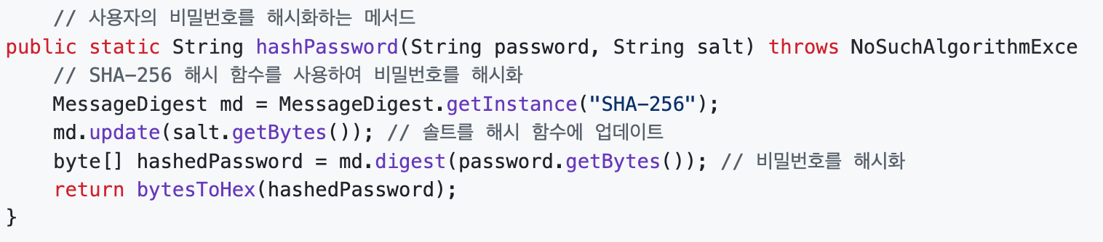
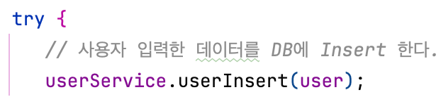
주요 기능 및 기술 3
SHA-256를 이용한 비밀번호 암호화 (feat. Hash)
저장된 해쉬 비밀번호
1. Salt 생성
2. 생성한 Salt를 얻어, 해쉬화
3. SQL 저장

Slide 8
개발환경
Frontend : BootStrap, jQuery….
Backend : thymeleaf, Servlet, XMLHTTPRequest, JPA, MyBatis…
Tool : spring boot, intelli j
Language : java, JS, HTML, XML, CSS, SCSS…
DB : MySQL, MySQL Workbench
Server : spring boot 내장서버

Slide 9
아쉬운 점
‘관리자 페이지’를 제외하고는 기능 & 기술적으로
크게 기존의 웹 사이트와 차별을 두지 못하였다.

Slide 10
깃 허브
https://github.com/Github-AppData/3DShoesModel_WebSite

Slide 11
끝

